Slide 1
友善校園週
性平教育入班宣導 國中八年級第一學期
主題：性平事件與相關法令
臺南市政府教育局
113年4月

Slide 2
課程內容
案例影片
主題說明
結語
我只是在教學 妹，有什麼問 題?
性騷擾
性侵害
相關法令
求助管道

Slide 3
案例影片
我只是在教學妹，有什麼問題？
影片來源：教育部體育署青春活力．校園性騷擾防治宣導

Slide 4
影片討論
1.打排球教學過程，為什麼巧妤會感到不舒服?
學長未經巧妤同意，多次直接碰觸身體部位
你注意到了巧妤有什麼樣的表情、情緒和反應?
為難、尷尬、害怕、討厭
跳開、找藉口暫停
有什麼法規可以保護巧妤?
性別平等教育法、性騷擾防治法

Slide 5
性騷擾定義
《性別平等教育法》第2條第4款
性騷擾係指符合下列情形之一，且未達性侵害之程度者：
（一）以明示或暗示之方式，從事不受歡迎且【與性或性別有關】之言詞或行為，致影響他人之人格 尊嚴、學習、或工作之機會或表現者。
（二）以性或性別有關之行為，作為自己或他人獲得、喪失或減損其學習或工作有關權益之條件者。
另可參考《性騷擾防治法》

Slide 6
性騷擾樣態
言語
肢體
視覺
不受歡迎的性要求
「屁股好大」、
「沒有大鵰」等看不起、嘲笑。
侮辱他人長相、
身體與性別的話
。
擋住去路、故意觸碰對方的身體(掀裙脫褲、碰觸胸部、或暴露性器官等)。
對任何人做出肢體上的故意碰觸
，讓對方覺得不
舒服。
傳閱裸露色情圖 片、散播色情影 片等，造成他人 不舒服。
同學間以不登記 遲到等條件，要 求別的同學與其 約會或趁機佔性 便宜。
常見的有性賄賂 和性脅迫兩種。

Slide 7
強制性侵害定義
強制性交：性侵害不是性，而是暴力，是粗暴的侵害，是未經允許的性行為。簡單的說，任何沒有經過您的同意，以強暴、脅迫、恐嚇、催眠術或其他違反您意願的方法而發生性行為者，都算是性侵害。
強制猥褻：只要不是您願意讓他人碰觸或觸摸身體的任何部位，且碰觸程度達猥褻之行為者，也算性侵害。(衛生福利部保護服務司，2020)

Slide 8
性侵害樣態說明
強制性交、猥褻
趁機性交、猥褻
未滿16歲性交、猥褻
強暴、脅迫、恐嚇
、催眠術或其他違反佩害人意願的方法。
利用被害人心神喪失、精神耗弱、身心障礙或其他相類之情形。
既使被害人同意仍屬犯罪，其強制性交罪法定刑3年以上 10年以下。
利用權勢
其他媒介或誘發
交換條件。
散佈、販賣猥褻物品等。

Slide 9
相關法令
我們都受這些法令所保護哦
《性別平等教育法》
《性騷擾防治法》
《性侵害犯罪防治法》
《中華民國刑法》
《跟蹤騷擾防制法》
《兒童及少年性剝削防制條例》

Slide 10
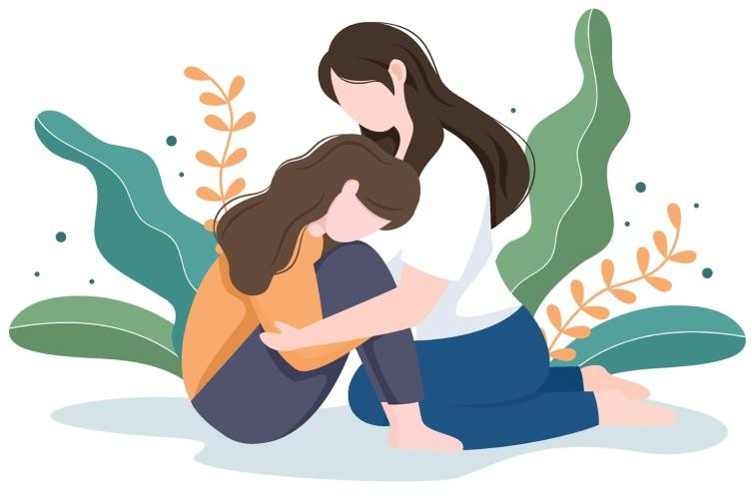
求助管道
於校園生活問卷中提出
向信任的導師、學校師長、家長反映
請同學或好友等其他人向學校反映
向教育部防治校園霸凌專區留言反映
教育部24小時專線：1953
全國保護專線：113
臺南市我幫你580關懷信箱 : help580@tn.edu.tw
臺南市「校園聽我說」專線 : 06-2959023

Slide 12
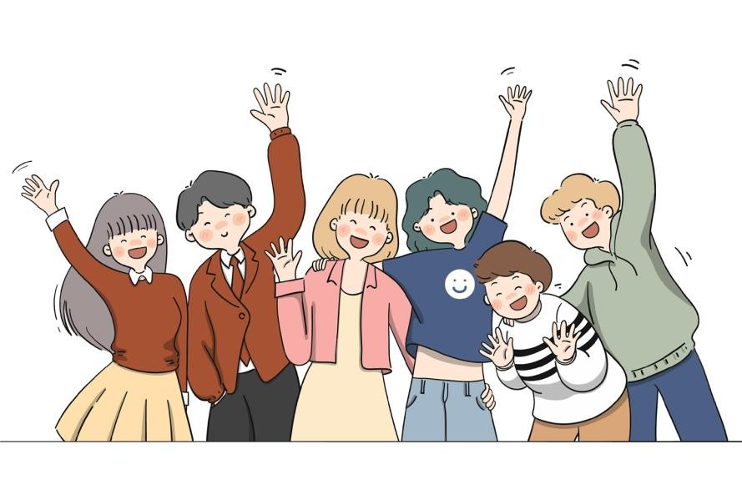
結語
與人相處有法寶，界線維持恰到好。
隨意觸碰並不好，觸法危機要知道。

